Slide 1
Предельные углеводороды (алканы). Электронное и пространственное строение алканов

Slide 2
Предельные углеводороды – это углеводороды, в молекулах которых все атомы углерода соединены между собой простой связью (одинарной).
Нециклические предельные углеводороды называют алканами.
Родоначальник алканов – метан (CH₄)
Общая формула алканов – С_{n}H_{2n+2.}

Slide 3
Предельные углеводороды находят широкое применение в самых разнообразных сферах жизни и деятельности человека

Slide 5
В молекуле метана атом углерода находится в возбужденном состоянии и имеет 4 неспаренных электрона:

Slide 6
Вспомним формы s- и p- орбиталей

Slide 7
s- и p- орбитали подвергаются гибридизации – процессу выравниванию электронных орбиталей по форме и энергии:

Slide 8
4sp³ – гибридные орбитали симметрично ориентированы в пространстве под углом 109°28′.

Slide 9
Электронное строение молекулы метана

Slide 10
Образование четырех ковалентных связей С-Н происходит за счет перекрывания четырех sp³ – гибридных орбиталей атома углерода и 1 s- орбиталей четырех атомов водорода.
В молекуле метана атомы водорода лежат в вершинах тетраэдра, расстояние между ядрами атомов С-Н одинаковы и равны 0, 109 нм.

Slide 11
Все связи в молекуле метана образуются за счет перекрывания орбиталей вдоль линии, соединяющей ядра атомов. Подобную связь, называют σ- связью.

Slide 12
Строение молекулы метана можно выразить:

Slide 13
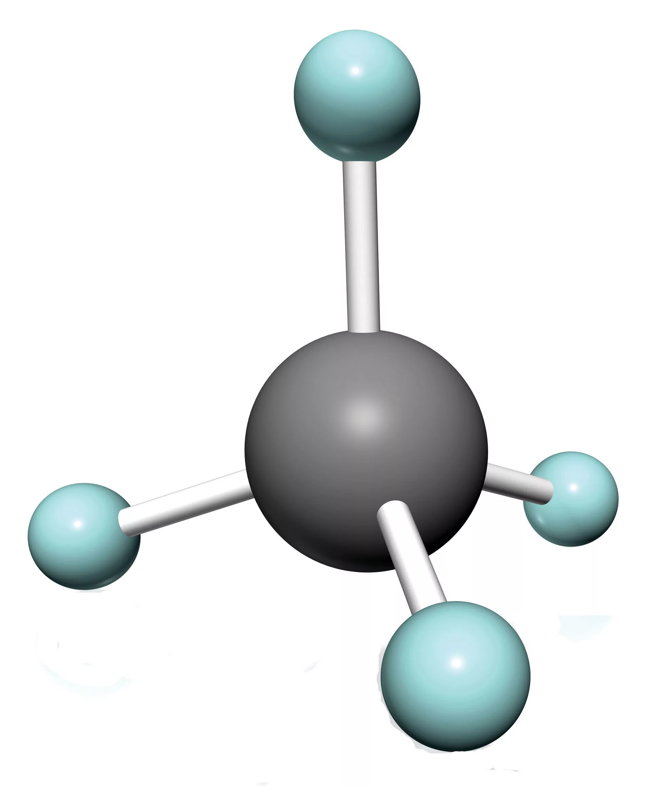
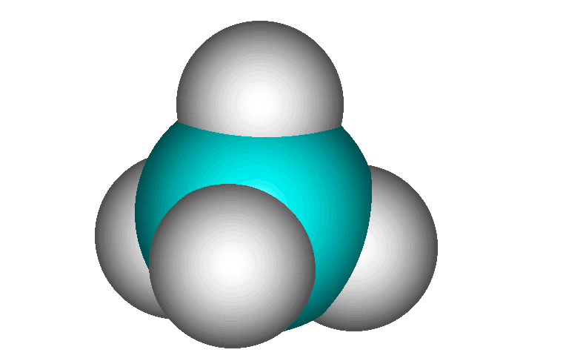
Чтобы наглядно представить пространственное строение метана и других органических соединений, используют шаростержневые и масштабные модели молекул:

Slide 14
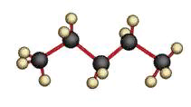
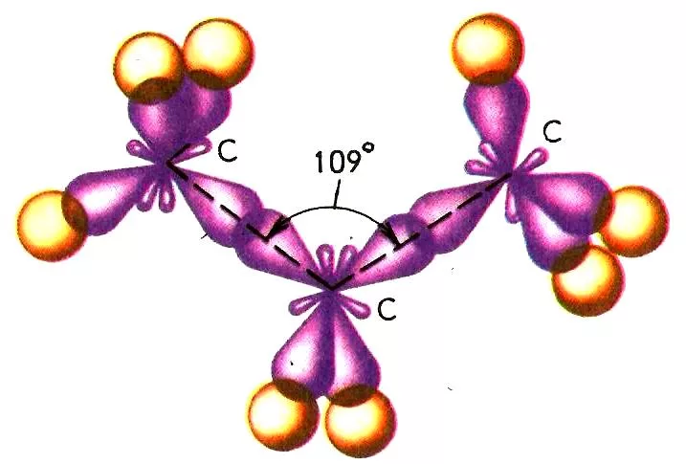
Так как валентный угол метана равен 109°28′, то под таким же углом присоединяются в молекулах других алканов третий, четвертый, пятый и последующие атомы углерода, поэтому углеродная цепь принимает зигзагообразную форму.

Slide 15
Алканы – это углеводороды, имеющие общую формулу С_{n}H_{2n+2.}, в молекулах которых все атомы углерода находятся в состоянии sp³ гибридизации и соединены между собой только σ-связями.

Slide 16
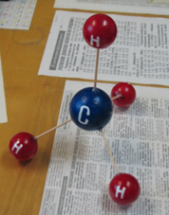
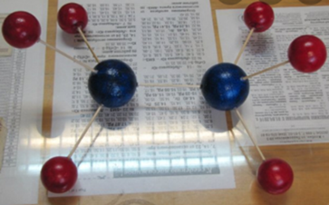
Домашнее задание
§24 читать, выполнить задания №10, 11, провести дома лабораторный опыт по изготовлению моделей молекул углеводородов, используя подручные средства.

Slide 17
Закрепление
1. Укажите ошибочное определение метана:
- насыщенный углеводород
- предельный углеводород;
- парафиновый углеводород;
- карбоциклическое соединение.
2. Общая формула метана:
- C_{n}H_{2n-2};
- C_{n}H_{2n};
- C_{n}H_{2n+2};
- C_{n}H_{2n+1}.
3. Признаки, характеризующие строение метана:
- sp³-гибридизация, линейная форма молекул, угол 160;
- sp³-гибридизация, пространственная форма молекул, угол 109;
- sp-гибридизация, плоская форма молекул, угол 180.

Slide 18
Закрепление
4. Какой фигурой отражено пространственное строение метана:
- октаэдр; - ромб; - куб; - тетраэдр.
5. В молекулах алканов атомы углерода расположены:
- зигзагообразно;
- соединены в цикл;
- по кругу.
6. Тип химической связи в молекуле метана:
- металлическая;
- ионная;
- ковалентная неполярная;
- ковалентная слабо полярная.
7. Формулы только алканов записаны в ряду:
а) С₄Н₈, С₈Н₁₀, С₇Н₁₄;
б) С₅Н₁₂, С₃Н₈, С₇Н₁₆;
в) С₃Н₄, С₆Н₈, С₆Н₁₂;
г) С₂Н₄, С₃Н₈, С₄Н₆.

Slide 19
Закрепление
7. Формулы только алканов записаны в ряду:
а) С₄Н₈, С₈Н₁₀, С₇Н₁₄;
б) С₅Н₁₂, С₃Н₈, С₇Н₁₆;
в) С₃Н₄, С₆Н₈, С₆Н₁₂;
г) С₂Н₄, С₃Н₈, С₄Н₆.
8. Составьте все возможные изомеры октана и назовите их.
9. Определите молекулярную формулу ациклического углеводорода, плотность паров по воздуху которого равна 2.
10. В избытке кислорода сожгли 6,72 л (н.у.) метана. Вычислите массу вещества полученного оксида углерода (IV), если выход продукта реакции составляет 95%.

Slide 20
Спасибо за внимание!

